Slide 1
Роботизированная платформа для экспресс мониторинга состава почв
Вуз: Кузбасская государственная сельскохозяйственная академия

Slide 2
Проблема и ее решение
                Какую проблему решаем:
                Сельскохозяйственные предприятия, занимающиеся растениеводством, для повышения урожайности должны знать состав почв на своих полях. Им необходимо иметь информацию о содержании азота, фосфора, калия и других элементов, а так же данные о влажности и кислотности почв. Сбор этих данных необходимо выполнять регулярно (весной, осенью и т.д.). Одну пробу почвы желательно иметь с площади 1-4 га.
                Существующие технологии сбора и анализа почв позволяют собирать информацию только один раз в 2-3 года и с площади 10-20 га. Это связано с существенными экономическими затратами на сбор данных.
                Какое решение предлагаем:
                Для производителей продукции растениеводства мы предлагаем вместо традиционных дорогостоящих способов сбора и анализ почвенных проб осуществлять более экономичный экспресс мониторинг почв. Для реализации данной технологии мы планируем разработать агроробот (роботизированную платформу), который будет перемещаться по полю по программе в заданные точки мониторинга. В этих точках агроробот опускает в почву на заданную глубину (5-20см) щупы агродатчиков, которые в результате контакта с почвой фиксируют информацию о ее составе. Полученные данные имеет привязку к географическим координатам, что позволяет составить электронную карту поля. По этой карте можно выполнять дифференцированное внесение удобрений, реализовывать технологии точного земледелия, что позволяет повысить урожайность сельскохозяйственных культур.
2

Slide 3
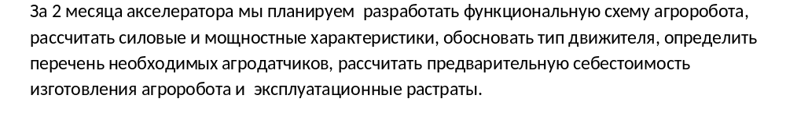
Цель и Команда проекта
Цель:
Руководитель: К. Понимасов
Ответственный за технологические и конструкторские расчеты: А. Веселов
Ответственный за экономические расчеты и маркетинг: А. Грязнов
Ответственный за изготовление чертежей: Л. Сидорчук
Наставник: С. Кравченко
3

